Slide 1
এই স্লাইডটি সন্মানিত শিক্ষকবৃন্দের জন্য
স্লাইডটি হাইড করে রাখা হয়েছে। F-5 চেপে শুরু করলে
হাইড স্লাইডগুলো দেখা যাবে না। এই পাঠটি শ্রেনিকক্ষে উপস্থাপনের সময় প্রয়োজনীয় পরামর্শ প্রতিটি স্লাইডের নীচে নোট আকারে সংযোজন করা হয়েছে। শ্রেণিতে কনটেন্টটি দ্বারা পাঠ উপস্থাপনের পূর্বে পাঠ্য বইয়ের নির্ধারিত পাঠের সাথে মিলিয়ে নিতে এবং কাজের/সমস্যার সমাধান শ্রেণিতে উপস্থাপনের আগে তৈরি করে নিতে সবিনয় অনুরোধ করা হল।

Slide 2
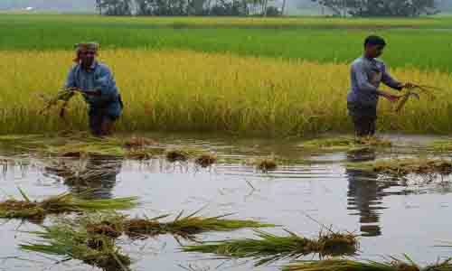
স্বাগতম

Slide 3
শিক্ষক পরিচিতি
মোঃ সাইফুল ইসলাম সাইফ
সহকারি শিক্ষক (গণিত)
সারমারা নাছির উদ্দিন উচ্চ বিদ্দ্যালয়
বকশীগঞ্জ, জামালপুর
মোবাইলঃ ০১৭২২৭০৩৭২৭
ইমেইলঃ saifulislambtt16 @gmail.com
পাঠ পরিচিতি
শ্রেণিঃ ৮ম
বিষয়ঃ কৃষি শিক্ষা
অধ্যায়ঃ৭ম
পাঠের বিষয় ফসল উৎপাদনে প্রতিকূল আবহাওয়ার প্রভাব
সময়ঃ ৪০ মিনিট
তারিখঃ ১২ /০১ /২০২০ ইং

Slide 4
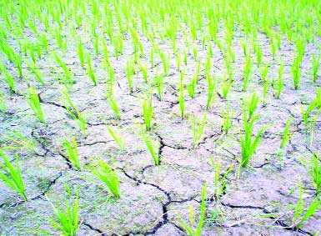
নিচের চিত্রগূলোতে তোমরা কি দেখতে পাচ্ছ ?

Slide 5
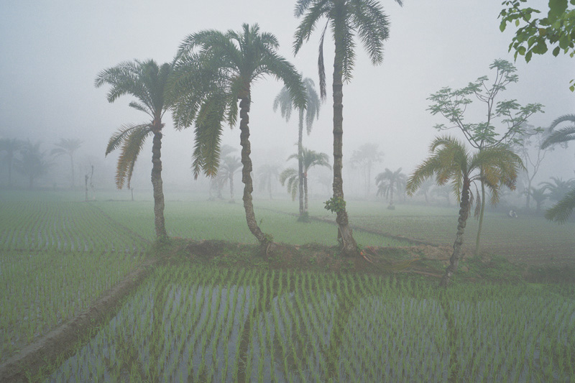
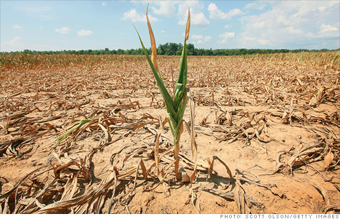
নিচের চিত্রগূলোতে তোমরা কি দেখতে পাচ্ছ ?

Slide 6
ফসল উৎপাদনে প্রতিকূল আবহাওয়ার প্রভাব

Slide 7
শিখনফল
এই পাঠ শেষে শিক্ষার্থীরা---------
১। কৃষির প্রতিকূল পরিবেশ কী তা বলতে পারবে।
২। প্রতিকূল পরিবেশ সৃষ্টিকারী জলবায়ুগত ও পরিবেশগত উপাদানগুলি ব্যাখ্যা করতে পারবে।
৩। জলবায়ু পরিবর্তনজনিত কারণে বাংলাদেশের কৃষিখাতের আশঙ্কাজনক ক্ষেত্র গূলো বর্ণনা করতে পারবে।
৪। জলবায়ু পরিবর্তনজনিত কারণে বাংলাদেশের কৃষিখাতের আশঙ্কাজনক প্রভাব গূলো বর্ণনা করতে পারবে।

Slide 10
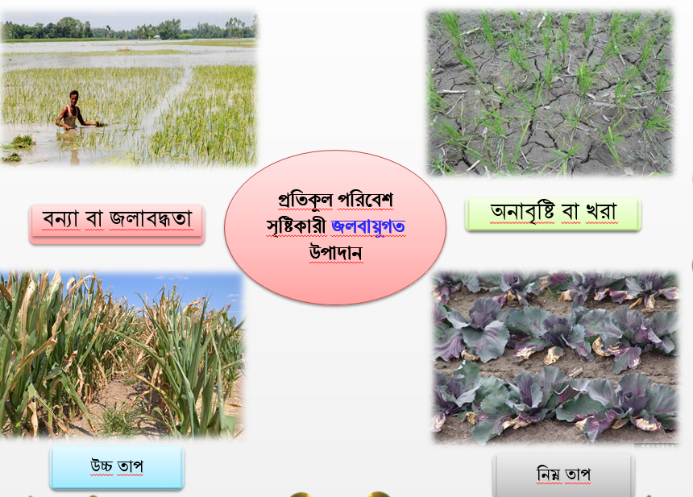

Slide 11
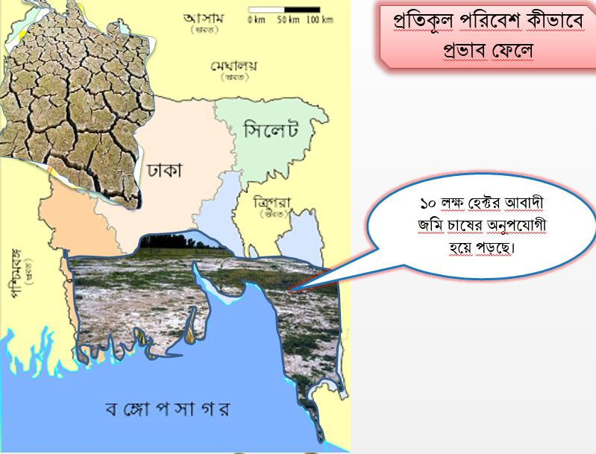

Slide 12
দলীয় কাজ
প্রতিকূল পরিবেশজনিত সমস্যাগুলিফসল উৎপাদনে কী কী প্রভাব ফেলে- বর্ণনা দাও।

Slide 13
মূল্যায়ন
প্রতিকূল পরিবেশ সৃষ্টিকারী উপাদান প্রধানত কয় প্রকার?
ক. ৩ প্রকার
খ. ২ প্রকার
গ. ৪ প্রকার
গ. ৪ প্রকার
ঘ. ৬ প্রকার
২. প্রতিকূল পরিবেশ সৃষ্টিকারী জলবায়ুগত উপাদান হলো?
বন্যা
মাটির লবনাক্ততা
খরা
ক. i
খ. i ও ii
গ. ii ও iii
ঘ. i ,iiও iii
ঘ. i ,iiও iii

Slide 14
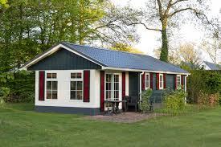
বাড়ির কাজ
কোন কোন উপাদানগুলি ফসল উৎপাদনে প্রতিকূল পরিবেশ সৃষ্টি করে এবং কীভাবে?

Slide 15
ধন্যবাদ

